Slide 1
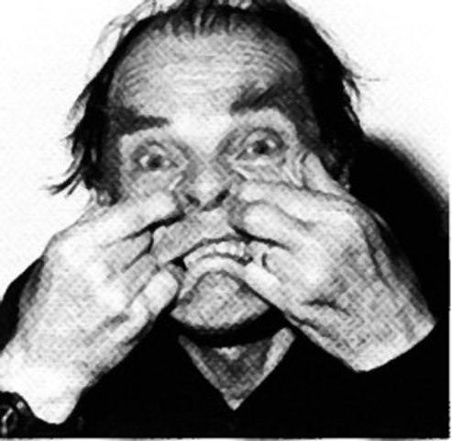
Paul Karl Feyerabend epistemologický anarchizmus
"anything goes" - všetko je dovolené.
Paul Karl Feyerabend

Slide 2
Paul Karl Feyerabend
Paul Karl Feyerabend
(* 13. január 1924, Viedeň - 11. február, 1994, Genolier, Švajčiarsko) bol rakúsko-americký filozof a historik vedy, predstaviteľ postmodernej filozofie a epistemologického anarchizmu.
- F. záujem bol široký a bol pozoruhodný: vo Weimare študoval divadelné vedu a spev, neskôr históriu, matematiku, fyziku a astronómiu (z astronómie promoval) vo Viedni, filozofiu v Londýne a Kodani. V roku 1955 sa habilitoval pre filozofiu v Bristole, od roku 1958 pôsobil ako hosťujúci profesor Berkeley, kde o rok neskôr získal profesúru.

Slide 3
Diela:
Proti metóde (Rozprava proti metóde) (1975)
Veda v slobodne spoločnosti (1978)
Tri dialógy o vedení (1991)

Slide 4
Rozprava proti metóde,
- Feyerabendovo opus magnum, sa dočkala mnohých prekladov aj niekoľkých revidovaných vydaní. Vyvolala značnú pozornosť a rozporuplné reakcie. Knihu tvorí pätnásť kapitol a dva obsiahlejší dodatky. Jej prvá vedecko-teoretická časť bola veľmi často interpretovaná v zmysle sloganu "anything goes", teda, ako by propagovala vo vedách úplnú ľubovoľnosť;
- každé ľubovoľné správanie malo byť ako vedecké správanie úplne legitímne. Tomu snáď nahrával aj podtitul knihy, ktorý ohlasoval anarchistickú teóriu poznania.

Slide 5
Metodologický (vedecký) anarchizmus
Metodologický (vedecký) anarchizmus znamená: že, vo vedeckej praxi môže byť, z dobrých dôvodov, kedykoľvek prekročené každej metodologické pravidlo - čo je názor, ktorý propagoval už Einstein a iní vedci, na ktoré Feyerabend vedome nadväzuje. Anarchizmus podľa neho napomáha dosiahnutiu pokroku a veda založená na zákonoch a poriadku uspeje len vtedy, keď sú v nej príležitostne dovolené anarchistické ťahy. Vychádza z kritiky Lakatosa, Kuhna a Poppera.
Vplyv a východisko epistemologického anarchizmu - tzv. klasická nemecká filozofie a Wittgensteinova problematika jazykových hier. Tiež predstava romantického génia, ktorý si môže sám rozhodovať o pravidlách svojho poznania. Základom pre F. boli tiež poznatky z histórie, matematiky a astronómie.
Anarchizmus lepšie chápať ako pluralizmus- možnosť viacerých prístupov, kontextov a teórií vo vede

Slide 6
- F. kritizuje epistemologický redukcionismus- redukovanie na určitý spôsob vedenia a vedy a ponúka myšlienku epistemologického anarchizmus;
- kritizuje Kuhna a revolúciu vedeckých paradigiem- a tvrdí, že vývoj vedeckého poznania a poznania vôbec sa neuskutočňuje kumulatívne-evolučne, ale pluralisticky revolučne.
- Feyerabend bol tiež kritický voči Popperovej falzifikácii. Tvrdil, že žiadna pozoruhodná teória nie je vždy v súlade so všetkými relevantnými faktami. To neumožňuje použiť "naivnú falzifikáciu" ako metodologické pravidlo
Feyerabend rozvíja myšlienku teoretického pluralizmu, teda imperatívu cieleného rozvíjaniu konkurenčných a konkurujúcich si teórií ku každej predkladanej teóriu. Práve takýto prístup k teóriám predstavuje jediný účinný prostriedok proti dogmatizmu, pretože vážne môže byť kritizovaná nejaká teória iba zo stanoviska konkurujúcich si teórií.
Rozprava začína základnou tézou, ktorú kniha podľa jeho slov rozpracováva a ktorá približuje, čo sa myslí teoretickým pluralizmom a inkomensurabilitou, teda nesúmerateľnosti, neporovnateľnosti:
„Udalosti, postupy a výsledky, ktoré robia vedy vedami, nemajú žiadnu spoločnú štruktúru.“

Slide 7
F. tvrdí, že v záujme uspokojenia nízkych pudov, túžbe po duševnom bezpečí v podobe jasnosti, presnosti, objektivity, pravdy, nemožno ochudobňovať a redukovať historický materiál, ale obhajovať za všetkých okolností a na všetkých historických štádiách ľudského vývoja práve princíp "všetko je dovolené“
F. vedecký anarchizmus má aj spoločenské a politické dôsledky- V liberálnom štáte by mali mať všetky tradície rovnaký nárok na ochranu štátom. Oddelenie štátu a cirkvi by malo byť zavŕšené oddelením vedy a štátu;
- inak povedané nielen vedecky obraz sveta má byť garantovaný štátom, ale aj iné typy racionality, vedenia a poznania (náboženstvo, mágia, mýtus);

Slide 8
Dialógy o vedení
v knihe sa prelína F. záujem o dejiny vedy, väzby medzi teóriou vedy, poznaním a súčasne sociokultúrné následky a postavenie vedy.
polemizuje s rôznymi variantmi kriticko-racionalistických pozícií (K. R. Popper, T. S. Kuhn, I. Lakatos). Práca názorne ilustruje to, čo sa niekedy nazýva "pragmatický obrat" v teórii vedy, za ktorého aktéra bol vedľa Kuhna, Lakatos, Toulmina či Norwood R. Hansona Feyerabend považovaný.
- V tomto pragmatickom obratu sa vedľa v tradícii logického empirizmu a kritického racionalizmu rozvíjaných logických, popr. normatívne orientovaných metateorií o metodicky prípustných praktikách vo vede, zohľadňovali tiež "postempirické" opisy vedy.
- V centre pozornosti tak už nemusí stáť len otázka po logických, popr. racionálnych kritériách platnosti vedecké teórie;
teórie boli vnímané v psychologickom a sociologickom kontextu svojho vzniku, veda je chápaná vždy v historickej alebo etnologickej perspektíve;
Hl. pojmy: pragmaticky obrat, vedecký (epistemologický) anarchizmus, pluralizmus, nesúmerateľnosť teórii

